Slide 1

第5章 使用樹莓派架設伺服器
5-1 架設Web伺服器
5-2 安裝PHP開發環境
5-3 安裝設定MySQL資料庫系統
5-4 架設FTP伺服器

Slide 2

5-1 架設Web伺服器
5-1-1 安裝Apache伺服器
5-1-2 使用Geany編輯HTML網頁

Slide 3
5-1 架設Web伺服器
Apache是一套著名開放原始碼（Open Source）的Web伺服器，我們可以在樹莓派使用Apache架設Web伺服器，更進一步，我們可以安裝PHP+MySQL資料庫系統，輕鬆在樹莓派架設支援PHP的Web網站。

Slide 4
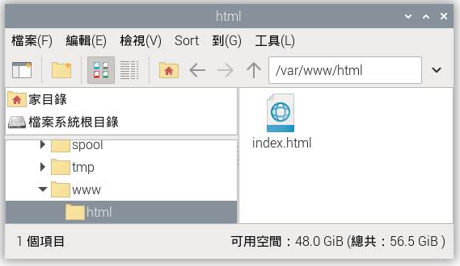
5-1-1 安裝Apache伺服器 - 安裝
Apache伺服器可以讓瀏覽器使用HTTP通訊協定來下載HTML網頁，首先我們需要安裝apache2套件，如下所示：
  $ sudo apt update Enter
  $ sudo apt -y install apache2 Enter
上述指令首先更新套件資料庫，然後安裝Apache伺服器，在完成安裝後，可以在「/var/www/html」目錄看到預設首頁index.html 。

Slide 5
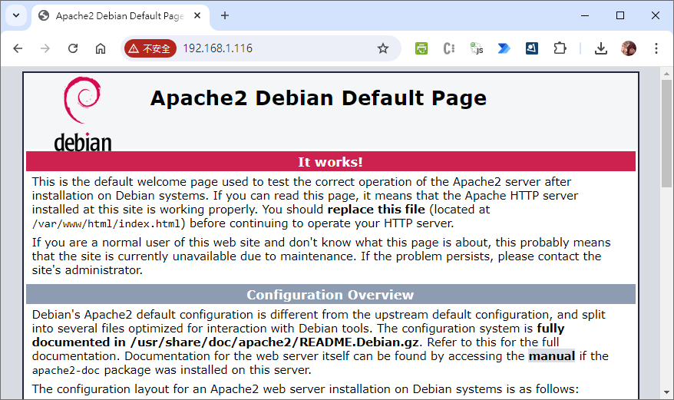
5-1-1 安裝Apache伺服器 - 預覽
現在，我們可以啟動瀏覽器來預覽Apache伺服器的首頁，請輸入下列網址，如下所示：
http://localhost/

Slide 6
5-1-2 使用Geany編輯HTML網頁 - 說明
Raspberry Pi OS作業系統的Geany整合開發環境支援HTML網頁的編輯，不過，我們需要先更改檔案權限的擁有者，才能使用Geany編輯HTML網頁。

Slide 7
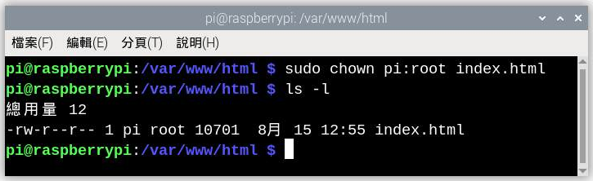
5-1-2 使用Geany編輯HTML網頁-
查詢和更改index.html的擁有者
我們需要更改擁有者為pi，如此才能編輯index.html檔案的內容，如下所示：
  $ sudo chown pi:root index.html Enter
  $ ls -l Enter

Slide 8
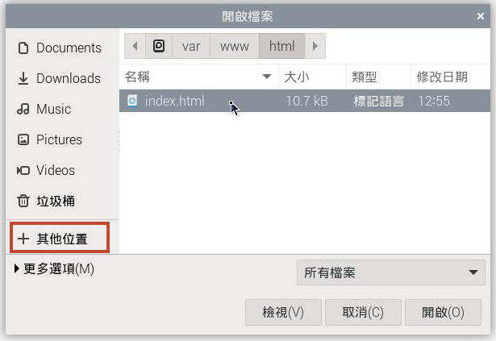
5-1-2 使用Geany編輯HTML網頁-
使用Geany編輯index.html檔案
在成功更改index.html檔案的擁有者後，我們就可以執行「選單/軟體開發/Geany」命令啟動Geany後，再執行「檔案/開啟」命令，可以看到「開啟檔案」對話方塊。

Slide 9
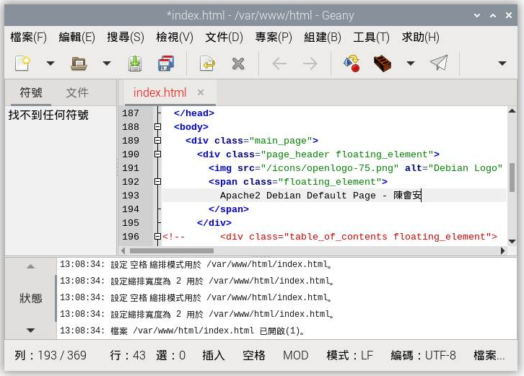
5-1-2 使用Geany編輯HTML網頁-
使用Geany編輯index.html檔案
在左邊框選【+其他位置】，右邊選【電腦】切換至「/var/www/html」目錄，選【index.html】檔案後，按【開啟】鈕開啟index.html，如右圖所示：

Slide 10
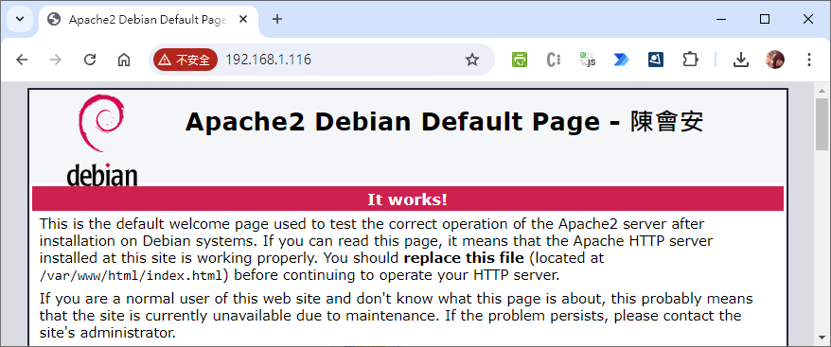
5-1-2 使用Geany編輯HTML網頁-
使用Geany編輯index.html檔案
現在，當再次使用瀏覽器進入Apache伺服器的預設首頁，可以看到標題文字後的姓名，如下圖所示：

Slide 11
5-2 安裝PHP開發環境 - 說明
PHP（PHP: Hypertext Preprocessor）是通用和開放原始碼（Open Source）的伺服端腳本語言（Script），可以直接將PHP程式碼內嵌於HTML網頁中，這是主要是使用在Linux/Unix作業系統的伺服端網頁技術，也支援Windows作業系統，其官方網址：http://www.php.net/。

Slide 12
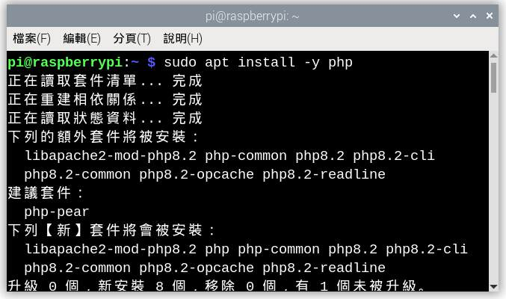
5-2 安裝PHP開發環境 - 安裝PHP
當成功在樹莓派安裝Apache伺服器後，接著，就可以使用下列指令安裝PHP，目前安裝的PHP版本是8.2版，如下所示：
$ sudo apt -y install php Enter

Slide 13
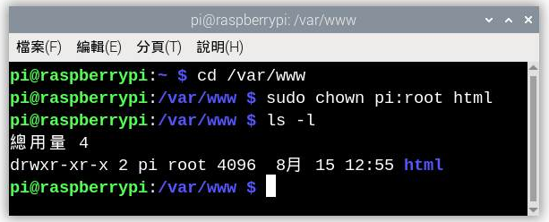
5-2 安裝PHP開發環境-
更改「/var/www/html」目錄的擁有者
因為目錄權限不足，我們並無法啟動Geany工具在「/var/www/html」目錄新增PHP程式檔案index.php。請先啟動終端機執行chown指令更改「/var/www/html」目錄擁有者為pi，如下所示：
$ cd /var/www Enter
$ sudo chown pi:root html Enter
$ ls -l Enter

Slide 14
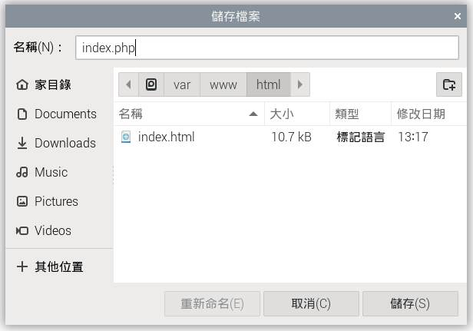
5-2 安裝PHP開發環境-
使用Geany新增PHP程式index.php
請啟動Geany後，執行「檔案/新增」命令新增程式檔案，然後執行「檔案/另存新檔」命令將新增檔案儲存成index.php，如右圖所示：

Slide 15
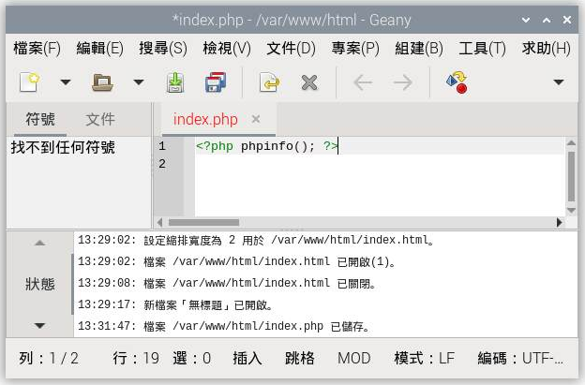
5-2 安裝PHP開發環境-
使用Geany新增PHP程式index.php
在編輯標籤頁輸入index.php程式碼，如下所示：
<?php phpinfo(); ?>

Slide 16
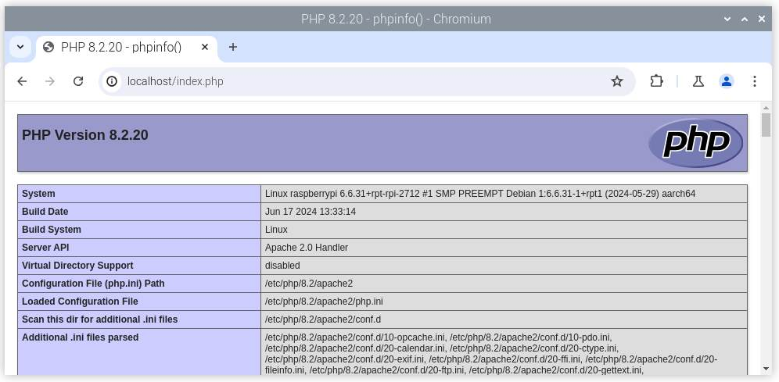
5-2 安裝PHP開發環境-
在瀏覽器測試執行PHP程式
在成功建立PHP程式index.php後，我們可以啟動瀏覽器輸入下列網址來測試執行PHP程式，如下：
  http://localhost/index.php

Slide 17
5-3 安裝設定MySQL資料庫系統
5-3-1 安裝MySQL資料庫系統
5-3-2 安裝MySQL管理工具phpMyAdmin
5-3-3 使用phpMyAdmin建立MySQL資料庫

Slide 18
5-3 安裝設定MySQL資料庫系統
MySQL 是一套開放原始碼（Open Source）的關聯式資料庫管理系統，原來是由 MySQL AB 公司開發與提供技術支援（已經被 Oracle 購併），這是 David Axmark、 Allan Larsson 和 Michael Monty Widenius 在瑞典設立的公司，其官方網址為： http://www.mysql.com。
MariaDB 是 MySQL 原開發團隊開發的資料庫系統，保證永遠開放原始碼且完全相容 MySQL，目前 Facebook 和 Google 公司都已經改用MariaDB 取代 MySQL 資料庫伺服器，其官方網址是： https://mariadb.org/。 .

Slide 19
5-3-1 安裝MySQL資料庫系統-
安裝MySQL資料庫伺服器
在樹莓派安裝MySQL資料庫伺服器，如下所示：
  $ sudo apt -y install mariadb-server Enter
  $ sudo service apache2 restart Enter
執行上述指令可以安裝MySQL資料庫伺服器，在安裝完成後，重新啟動Apache伺服器。

Slide 20
5-3-1 安裝MySQL資料庫系統-
安裝PHP的MySQL模組
如果需要使用PHP存取MySQL資料庫，我們需要安裝PHP的MySQL模組，如下所示：
  $ sudo apt -y install php-mysql Enter

Slide 21
5-3-1 安裝MySQL資料庫系統-
設定MySQL安全性：更改root使用者的密碼
MySQL的root使用者預設並沒有密碼，基於安全性考量，建議設定root使用者密碼。我們準備使用mysqle_secure_installation設定MySQL資料庫的安全性，如下所示：
  $ sudo mysql_secure_installation Enter

Slide 22
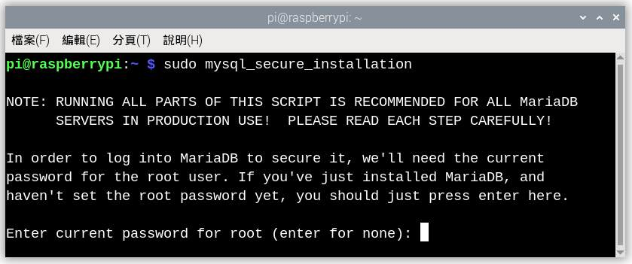
5-3-1 安裝MySQL資料庫系統-
設定MySQL安全性：更改root使用者的密碼
在提示文字 Enter current password for root ( Enter for none)，因為目前沒有密碼，請按Enter鍵，再輸入 y 和按Enter鍵確認更改密碼（有可能需先輸入【y】和Enter鍵切換成unix_socket認證），如下圖所示：

Slide 23
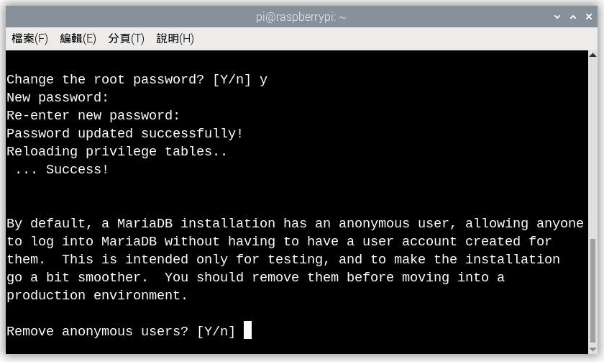
5-3-1 安裝MySQL資料庫系統-
設定MySQL安全性：更改root使用者的密碼
在 New password: 輸入新密碼，例如： a123456，按Enter鍵後，需要再輸入一次相同的密碼後，按Enter鍵，然後重複按 4 次 y 和按Enter鍵，可以依序刪除匿名使用者、不允許遠端登入、刪除測試資料庫和重新載入權限表，如右圖所示：

Slide 24
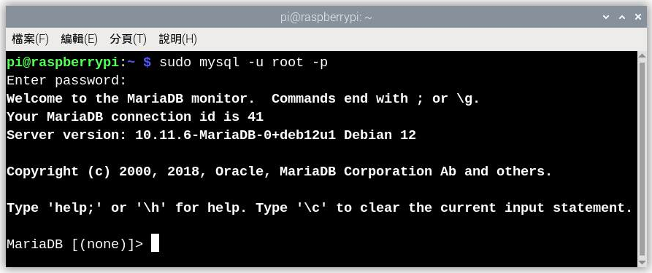
5-3-1 安裝MySQL資料庫系統-
使用MySQL監視器的CLI介面
MySQL監視器就是MySQL的CLI介面，請在終端機使用下列指令進入MySQL監視器的CLI介面，如下所示：
  $ sudo mysql -u root -p Enter

Slide 25
5-3-2 安裝MySQL管理工具phpMyAdmin-
安裝phpMyAdmin
phpMyAdmin是一套免費Web介面的MySQL管理工具，可以幫助我們管理MySQL資料庫系統。
phpMyAdmin因為本身就是使用PHP技術建立的Web應用程式，請先參閱本節前的說明的步驟成功安裝PHP開發環境後，我們就可以安裝phpMyAdmin，如下所示：
  $ sudo apt -y install phpmyadmin Enter

Slide 26
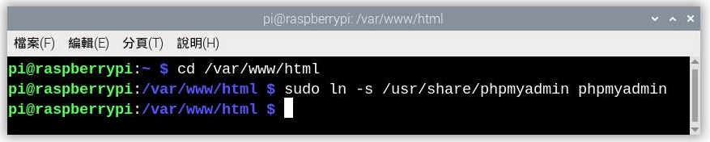
5-3-2 安裝MySQL管理工具phpMyAdmin-
設定phpMyAdmin的目錄連接
接著，我們需要將phpMyAdmin管理工具的路徑連接至Apache網站的根目錄，使用的是ln命令，這是使用-s來建立目錄的連接，可以將【phpmyadmin】連接至「/usr/share/phpmyadmin」路徑，如下所示：
  $ cd /var/www/html Enter
  $ sudo ln -s /usr/share/phpmyadmin phpmyadmin Enter

Slide 27
5-3-2 安裝MySQL管理工具phpMyAdmin-
在MySQL新增使用者
因為MySQL並不允許使用root登入phpMyAdmin，我們需要新增一位使用者來登入phpMyAdmin。請在終端機使用下列指令進入MySQL監視器的CLI介面，如下所示：
  $ sudo mysql -u root -p Enter
然後新增一位使用者和授予最大的權限，例如：新增名為pma使用者，密碼a123456，如下所示：
  CREATE USER 'pma'@'localhost' IDENTIFIED BY 'a123456';

Slide 28
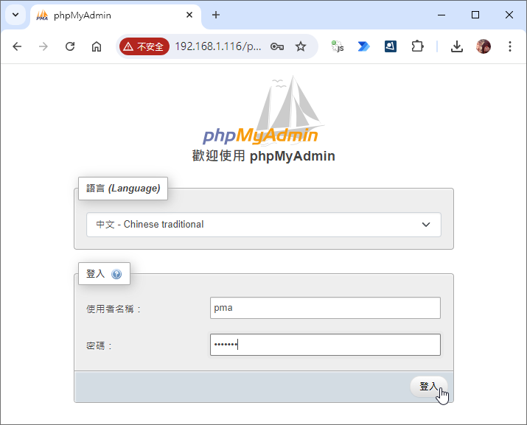
5-3-3 使用phpMyAdmin建立MySQL資料庫-
啟動phpMyAdmin
phpMyAdmin提供完整Web使用介面，可以幫助我們在MySQL伺服器建立資料庫、定義資料表和新增記錄資料。
請啟動瀏覽器輸入URL網址：http://192.168.1.116/phpmyadmin/，就可以看到phpMyAdmin的登入頁面。

Slide 29
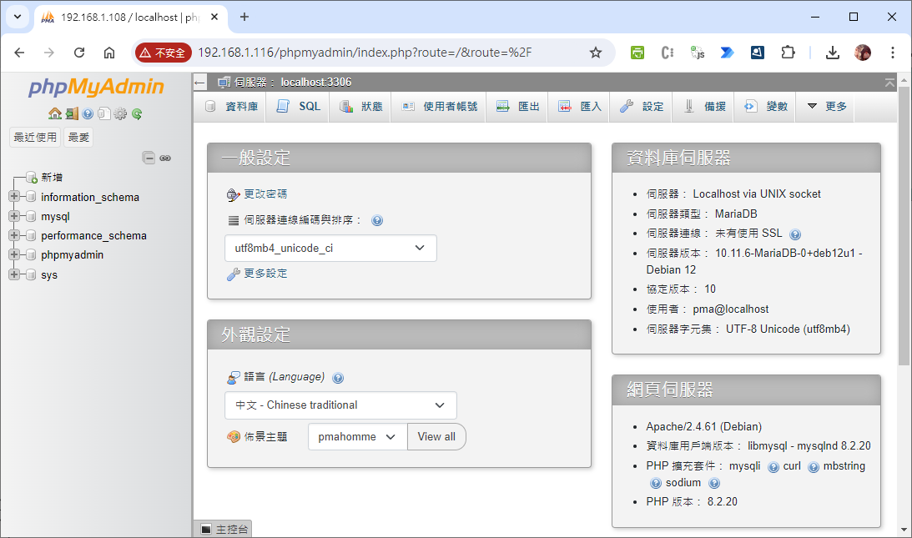
5-3-3 使用phpMyAdmin建立MySQL資料庫-
啟動phpMyAdmin
在【使用者名稱:】欄輸入上一節新增的使用者pma；【密碼:】欄輸入【a123456】，按【登入】鈕，可以進入phpMyAdmin管理頁面。

Slide 30
5-3-3 使用phpMyAdmin建立MySQL資料庫
phpMyAdmin提供完整Web使用介面，可以在MySQL伺服器建立資料庫、定義資料表和新增記錄資料。
  建立MySQL資料庫
  新增資料表
  新增記錄資料

Slide 31
5-4 架設FTP伺服器
5-4-1 在樹莓派架設FTP伺服器
5-4-2 在Windows電腦使用FTP伺服器

Slide 32
5-4 架設FTP伺服器
FTP（File Transfer Protocol）是檔案傳輸的通訊協定，其最主要的目的是在伺服器與客戶端之間進行檔案傳輸。FTP伺服器就是使用FTP通訊協定的伺服器，我們使用的是vsftpd。

Slide 33
5-4-1 在樹莓派架設FTP伺服器
Step 1：請在終端機輸入下列指令來安裝vsftpd套件，如下所示：
  $ sudo apt update Enter
  $ sudo apt -y install vsftpd Enter
Step 2：請切換至「/etc」目錄，更改vsftpd.conf檔案的擁有者是使用者pi，如下所示：
  $ cd /etc Enter
  $ sudo chown pi:root vsftpd.conf Enter
  $ ls -l Enter

Slide 34
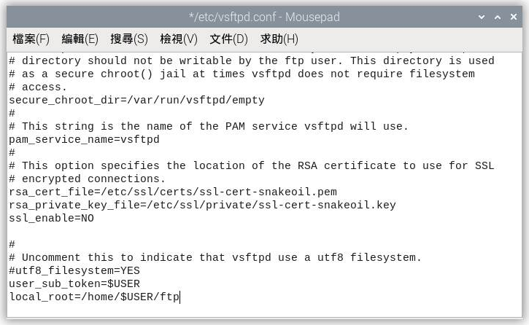
5-4-1 在樹莓派架設FTP伺服器
Step 3：請執行「選單/附屬應用程式/Mousepad」命令啟動Mousepad，然後執行「檔案/開啟」命令開啟「/etc」目錄下的vsftpd.conf檔案。

Slide 35
5-4-1 在樹莓派架設FTP伺服器
Step 4：首先取消下列各設定碼之前的註解字元「#」，如下所示：
  anonymous_enable=NO
  local_enable=YES
  write_enable=YES
  local_umask=022
  chroot_local_user=YES
Step 5：請捲動視窗至最後，在最後輸入2行設定碼，如下所示：
  user_sub_token=$USER
  local_root=/home/$USER/ftp

Slide 36
5-4-1 在樹莓派架設FTP伺服器
Step 6：在編輯後，請執行「檔案/儲存」命令儲存vsftpd.conf檔的變更。
Step 7：在終端機輸入指令建立2個新目錄，和更改目錄權限，如下所示：
  $ mkdir /home/pi/ftp Enter
  $ mkdir /home/pi/ftp/files Enter
  $ sudo chmod a-w /home/pi/ftp Enter
Step 8：在終端機輸入下列指令來重新啟動FTP伺服器，如下所示：
  $ sudo service vsftpd restart Enter

Slide 37
5-4-2 在Windows電腦使用FTP伺服器 - 說明
在Windows電腦只需使用FTP客戶端程式就可以連接在樹莓派建立的FTP伺服器，例如：FileZilla，其官方網址是：https://filezilla-project.org/。
請下載安裝FileZilla客戶端後，我們就可以使用在樹莓派架設的FTP伺服器。

Slide 38
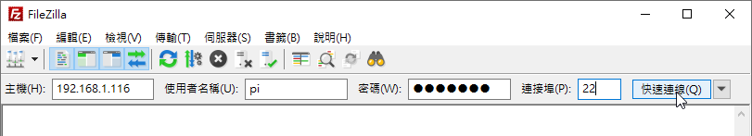
5-4-2 在Windows電腦使用FTP伺服器 - 步驟
Step 1：請啟動FileZilla，在上方【主機】欄輸入IP位址，例如：192.168.1.116，【使用者名稱】欄輸入【pi】，【密碼】欄輸入【a123456】，【連接埠】輸入【22】，按【快速連線】鈕建立FTP連線。

Slide 39
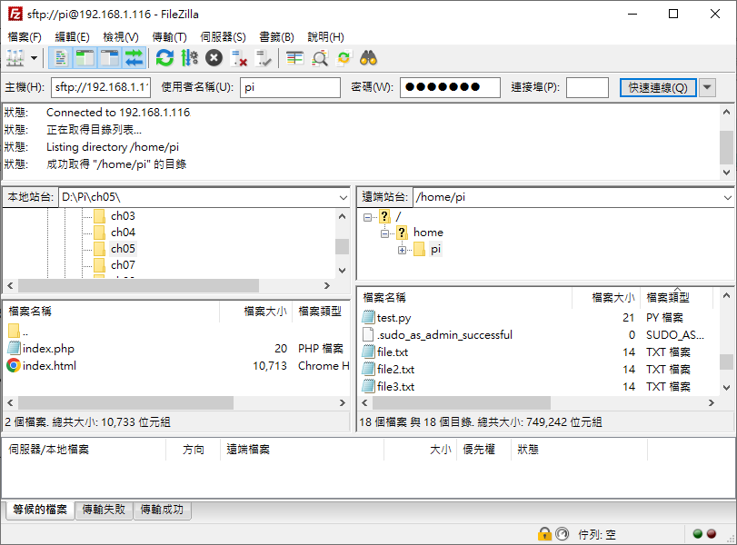
5-4-2 在Windows電腦使用FTP伺服器 - 步驟
Step 2：如果看到一個警告訊息，指出主機金鑰不明，不用理會，按【確認】鈕，稍等一下，就可以連線FTP伺服器，如右圖所示：

